Slide 1
從ECRI 十大醫療科技與醫療器材談
人因工程相關的危害
陳維聆 技正/博士
衛生福利部食品藥物管理署
醫療器材化粧品組
Notes:
醫療器材種類繁多，涵蓋層面相當廣泛，彼此間差異性極大，更由於新型多元醫療器材硬、軟體介面技術，增加使用者操作的複雜性，都可能會造成錯誤使用的機率。未來的智慧醫療器材，可能透過手勢、凝視或語音等方法來控制儀器，當使用者介面與軟體相關性增加時，在顯示方式的設計更須考量人因可用性工程，應有特定形式的階層結構與導引邏輯避免使用者誤用。

Slide 2
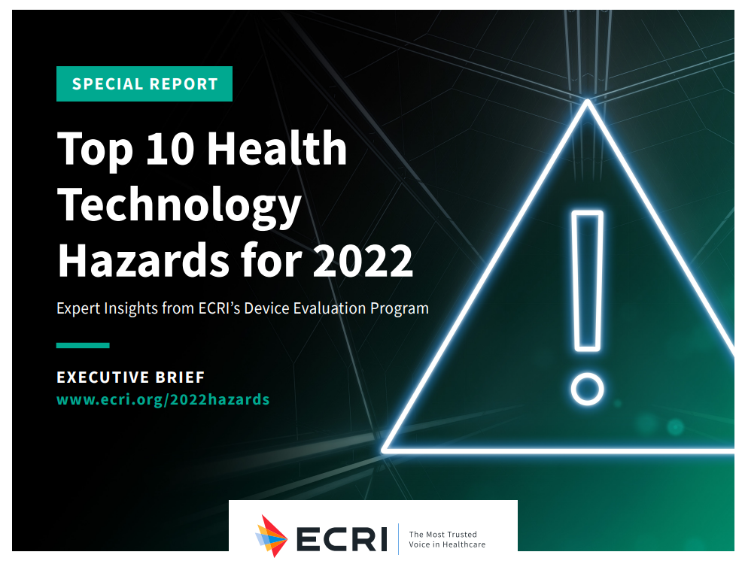
Notes:
2010年至2022年間，美國緊急醫療研究機構(簡稱ECRI)[1]，依據每年醫療器材事故通報資料庫資訊，統計出下年度最需急迫應對的十大醫療科技危害，相關危害包含因忽略操作訊息導致不當的使用、器材失效導致化學或物理性病人傷害、種種顯示出人因工程及可用性評估對醫療科技的重要。

Slide 3
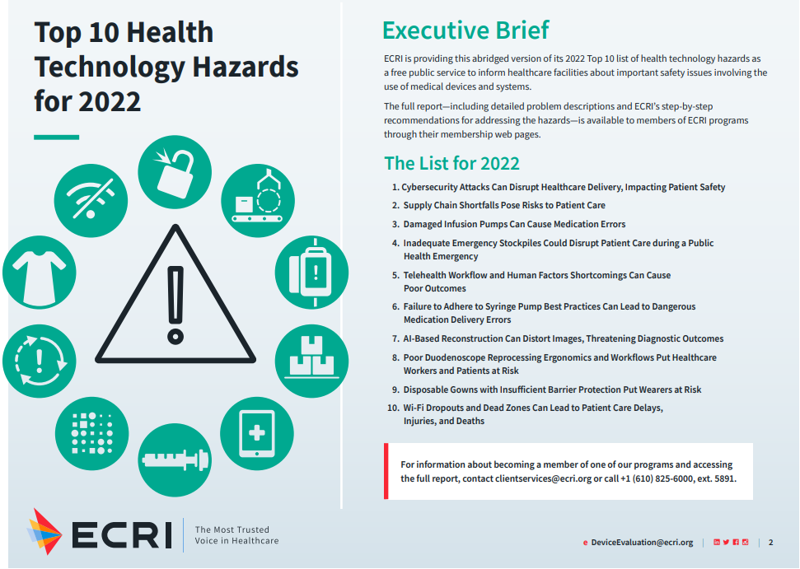
Notes:
這二年來ECRI所公布的十大醫療科技危害[2,3]，已從傳統物理性危害層面，擴展因疫情產生的特殊危害議題。如2021年出現了因COVID-19疫情獲得應急使用授權的醫療設備引發複雜的管理問題、輸入N95口罩未能有效保護醫務人員導致呼吸系統感染、倉促部署的紫外線消毒設備可能會降低效果並增加風險暴露。更因疫情持續全球大流行，導致全世界醫材供應鏈的失衡。出現因供應鏈短缺引起醫療照護上的風險，以及面臨緊急物資儲備不足所導致中斷患者醫療照護等。
在疫情與智慧醫療交互作用下，2021年出現了因為遠距醫療需快速進入臨床場域所導致的資訊安全危害問題；延伸到2022年，出現了遠距醫療照護工作流程和人為因素導致不佳的治療結果。更由於智慧醫療器材高度仰賴軟、硬體的整合，並應用不同介面及多元技術，所以增加危害的複雜性。另外，在資訊及智慧醫療的危害議題，包含因採用第三方軟體造成網路漏洞的資安危機、個人化醫療3D列印醫療設備的質量保證不足可能會傷及病患、及基於人工智慧的重建可能會扭曲圖像及威脅診斷結果。

Slide 4
ECRI發布 2022 年10 大醫療技術危害風險清單
供應鏈缺口：由於COVID-19 病例激增阻礙航運並導致的供應短缺，影響了設備的可用性，可能會妨礙醫療保健組織治療患者和保護員工的能力。
損壞的輸液泵： 損壞的輸液泵可能會導致藥物管理出現危險問題。泵可能因日常磨損、清潔不當、處理不當或設備設計不良而損壞。此外，損壞的泵可能難以識別，並且可能不會觸發警報。
應急儲備不足： 自 COVID-19 大流行開始以來，面對設備短缺，醫院已轉向使用過期的、用於不同用途的產品以及庫存中未包含的所需產品。
遠距醫療工作流程： 遠距醫療計劃在大流行期間迅速實施，並且在許多情況下，一直作為患者獲得護理的一種方式。然而，這其中許多程序中都沒有考慮臨床醫生的工作流程。 根據 ECRI 的說法，遠程醫療計劃應該易於使用，並且不應該用大量不服務於臨床目的的數據使提供者不堪重負。
未能遵守注射泵最佳實踐： 關於如何使用注射泵輸送低流量藥物的誤解，可能會惡化患者護理。當泵以低流速設定時，從泵開始輸液到將藥物輸送給患者之間存在顯著滯後。如果臨床醫生將患者的這種延遲反應視為劑量不足，則可能會有過度輸注藥物的風險。
Notes:
網路安全事件是醫療設備的首要安全問題，因為對醫療保健組織的網路攻擊持續對該行業構成威脅。

Slide 5
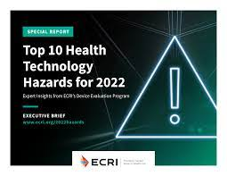
基於 AI 的重建： 人工智能越來越多地用於重建 MRI、CT 和其他掃描的圖像。雖然它可以更快地重建圖像，但它也有一些限制。如微小的擾動會掩蓋特徵、腫瘤和其他顯著資訊。在某些情況下使用 AI 重建而不是標準演算法實際上會降低圖像品質。
十二指腸鏡再處理不良： 過去，ECRI 強調了重複使用十二指腸鏡的問題，如果清潔不當，可能會導致感染。去年對醫護人員的一項調查顯示，他們面臨時間壓力、工作場所人體工程學的挑戰，以及清潔和消毒這些設備的挑戰。
保護不足的一次性防護服： 製造缺陷和防護服選擇錯誤會導致醫護人員得不到充分保護。ECRI 表示，防護服的標籤可能並不總是一致的且製造品質可能會有所不同。該組織測試的一次性防護服中，大約有一半不符合要求的防護等級。
Wi-Fi 中斷和盲區： 隨著越來越多的醫療設備連接到醫療設施的 Wi-Fi 網路，連接對於患者護理變得越來越重要。設施部分的 Wi-Fi 中斷或信號不佳，可能導致無法接收到關鍵警報。

Slide 6
ECRI發布 2021 年10 大醫療技術危害風險清單
•緊急使用授權設備管理：使用COVID-19 EUA管理醫療設備的複雜性。 •藥物名稱自動顯示：在電腦或表格上添加任何不明確的資料，都會導致致命的藥物錯誤。 •遠距醫療的採用：虛擬醫療技術的快速推廣，可能會使患者的數據處於危險之中。 •進口的N95型口罩：可能無法保護醫護人員免於感染性呼吸道疾病。 •消費級設備：依賴這些產品可能會導致醫療決策不當。 •紫外線消毒：紫外線消毒設備的快速部署會降低有效性並增加暴露風險。 •軟體漏洞：第三方軟體組件的弱點帶來了網絡安全挑戰。 •診斷成像中的人工智能：這些技術可能會誤解某些患者群體。 •遠距操作風險：設計用於床邊使用的遠距操作醫療設備會帶來新的風險。 • 3D列印品質：缺乏3D列印患者醫療設備的品質保證可能會傷害患者。
Notes:
ECRI於1月28日針對醫院、醫療實踐和居家護理提供者，發布了2021年十大健康技術危害報告。 該報告根據ECRI 的事件調查、獨立的醫療設備測試和報告數據庫的審查，歸類了醫療保健領導者應解決的最重要健康技術問題。

Slide 8
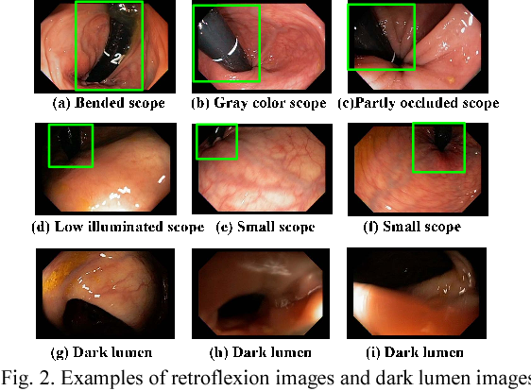
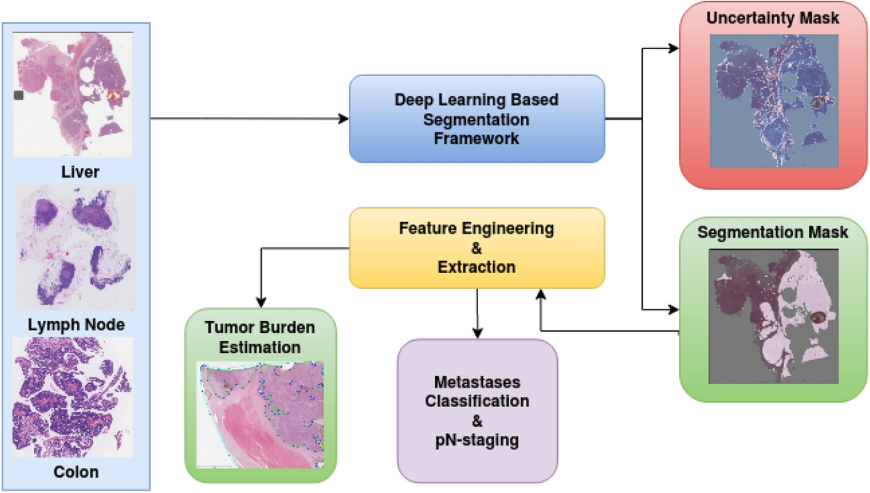
電腦輔助偵測 CADe
Detection(CADe)- Class II
It can automatically extract suspicious lesions from images, mark their location by using AI/ML technology, analyze medical images and other medical test results to aid in the detection of lesions or abnormal values.
CADe 電腦輔助偵測軟體可以自動從圖像中提取可疑病灶，利用AI/ML技術標記其位置，分析醫學圖像和其他醫學檢測結果，以幫助發現病灶或異常值。
https://www.mdpi.com/2072-6694/12/7/1884/htm
Notes:
電腦輔助偵測軟體(CADe )是具備圖形辦識及數據分析能力的電腦計算系統，使臨床醫師注意特定圖片區或特定內容，用以呈現病患數據資料中的異常狀況。(20s)是屬於第二等級的醫療器材

Slide 9
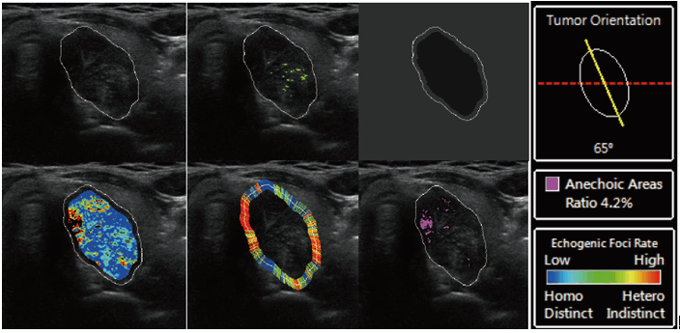
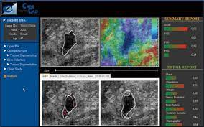
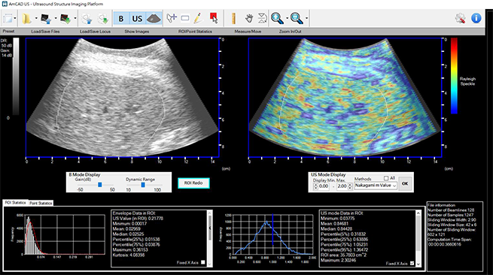
電腦輔助診斷 CADx
Diagnosis(CADx)- Class II/ Class III
It can automatically extract suspicious lesions from images and present their values or shapes as quantitative data through AI/ML techniques, providing diagnostic options and risk assessment results
CADx電腦輔助診斷軟體可以自動從圖像中提取可疑病變，並通過 AI/ML 技術將圖形呈現為定量數據，提供診斷選項和風險評估結果。
https://innoaward.taiwan-healthcare.org/advance_detail.php?REFDOCTYPID=0ln4xj1fff5sadsy&REFDOCID=0r1m202tojc21z0v
Notes:
電腦輔助診斷軟體 CADx ，由於系統會自動提取圖像上可疑的病變，以AI技術定量數據呈現數值或圖形，提供診斷選項和風險評估結果，CADx可補充CADe系統的功能, 提供診斷輔助訊息。如良性、惡性病變，疾病的嚴重度、癌症的期別。(25s)

Slide 10
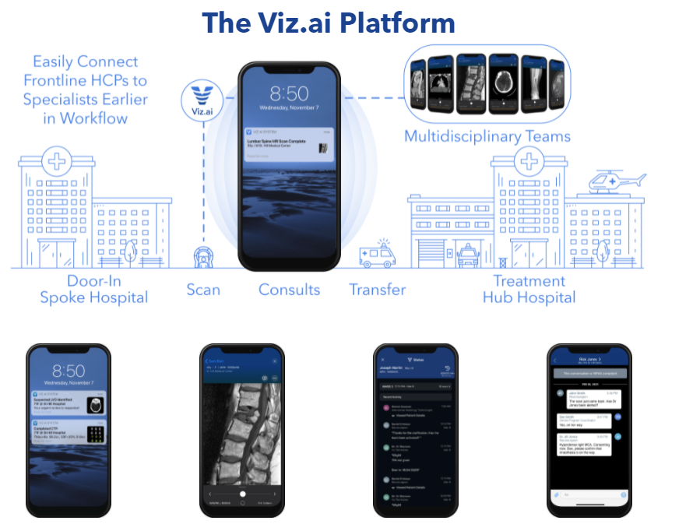
電腦輔助篩檢 CADt
Rapid screening for specific symptoms to help medical staff to reduce or eliminate requirements for the same clinical procedure (e.g., screening patients with acute cerebral hemorrhage).
快速篩查特定症狀，以幫助醫務人員減少/消除對同一臨床程序的要求（例如篩查急性腦出血患者）。
Notes:
電腦輔助病情分流及通知軟體Computer Aided Triage 系統，是在發現疑似特定症狀時，通知醫師並建議優先
透過電腦系統對於醫學圖像、資料或醫學檢測結果進行優先排序或分流， 且兼具可發出通知提醒臨床醫事人員優先查看所篩選出之可能包含有時間 急迫性疾病/病症/異常之病例
電腦輔助分流醫療器材軟體之目的僅為通知醫事人員優先查看可能存在有時間急迫性疾病/病症/異常之病例，所有的原始醫學圖像、資料或醫學檢測結果皆不會被刪除，最終仍應依照原本 的醫療程序由醫事人員進行完整判讀。
我們現在目前看到的FDA在2018年2月13日通過一項臨床決策支援軟體(clinical decision support software),Viz.AI Contact application。Viz.AI是史丹佛大學人工智慧研究室衍生出來的一家舊金山的健康產業新創公司。透過協助分析電腦斷層攝影的圖像,VizLVO能自動偵測可疑的大血管阻塞並迅速通知醫師:病人可能有的中風危險
電腦輔助病情分流及通知軟體的預期用途是當發現時間敏感的放射影 像時通知臨床人員

Slide 11
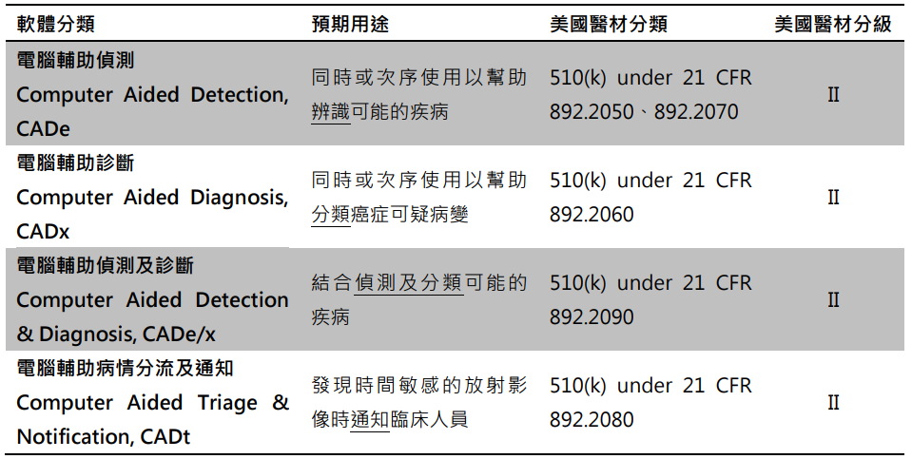
CADe / CADx / CDAe/x / CADt
Notes:
電腦輔助偵測、診斷、篩檢都有些許差異的規範。
這四種軟體以CADe發展最早, 最主要是輔助醫師辨識找出病灶的位置, CADx

Slide 12
Notes:
FDA在2018年4月11日通過第一個人工智慧醫療 (AI-based device) – IDx-DR的上市，它利用人工智慧演算法分析由視網膜攝影機(Topcon NW400) 所獲得的影像，快速篩檢糖尿病病人是否有視網膜病變？IDx-DR可以在診療糖尿病人的一般醫療診所(primary care doctor’s office)擷取影像，將這些影像傳送到雲端分析，在1分鐘內就可以獲得判讀結果，陽性-指中度以上糖尿病視網膜病變(more than mild diabetic retinopathy, mtmDR)，就必須轉診眼科專家診治；陰性-則在1年後追蹤即可(下圖)。

Slide 13
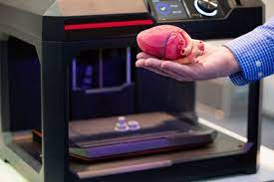
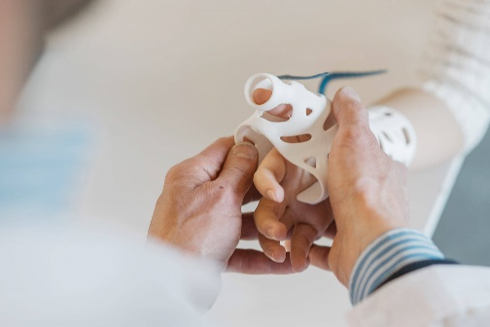
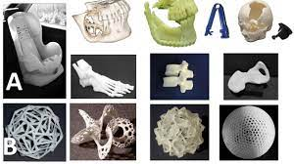
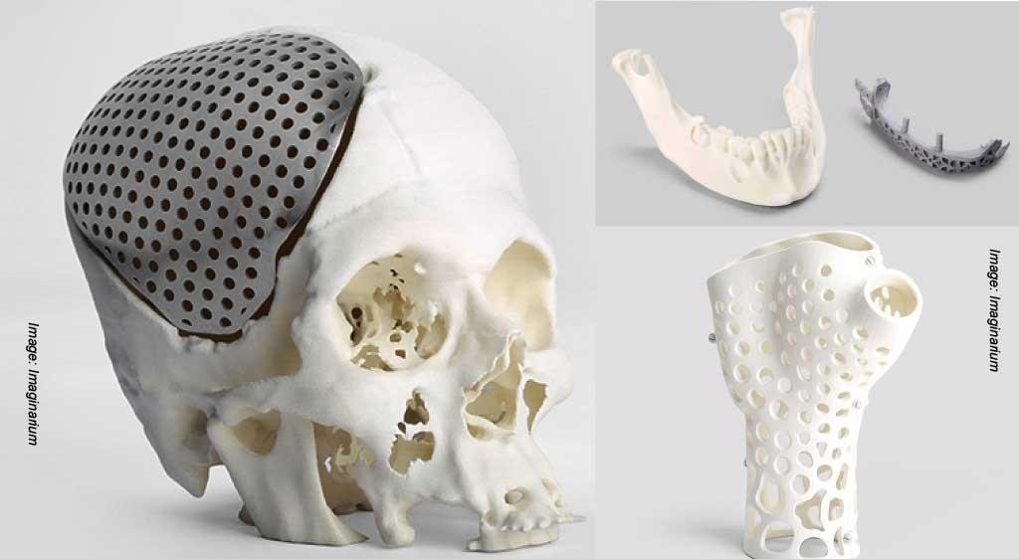
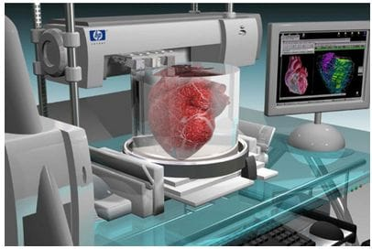
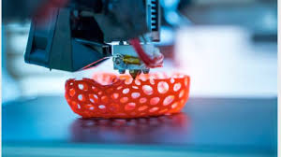
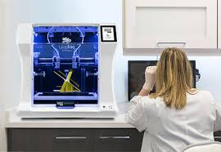
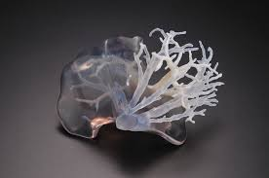
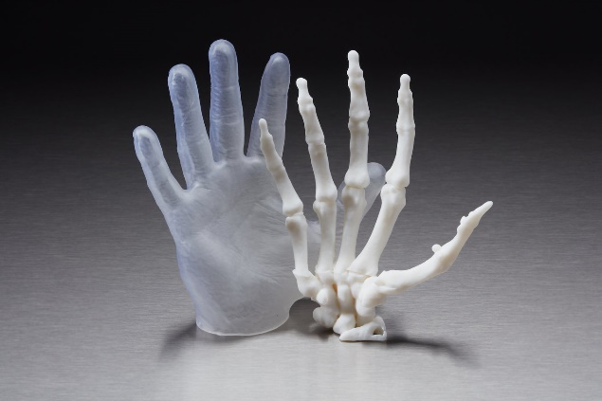
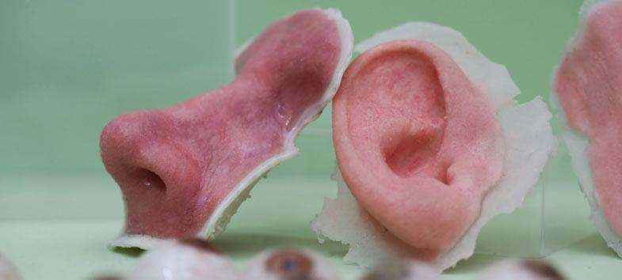
Notes:
3D 列印建構的客製化醫療器材，有別於目前 生技產業量產的醫療器材，以統一規格的產品用在 不同體型，不同病況，「one size fits all 」並非是 理想的治療方案，因此拜 3D 列印先進科技所賜， 可否大幅增進醫療進步之願景，的確是我們可期待 的未來。

Slide 14
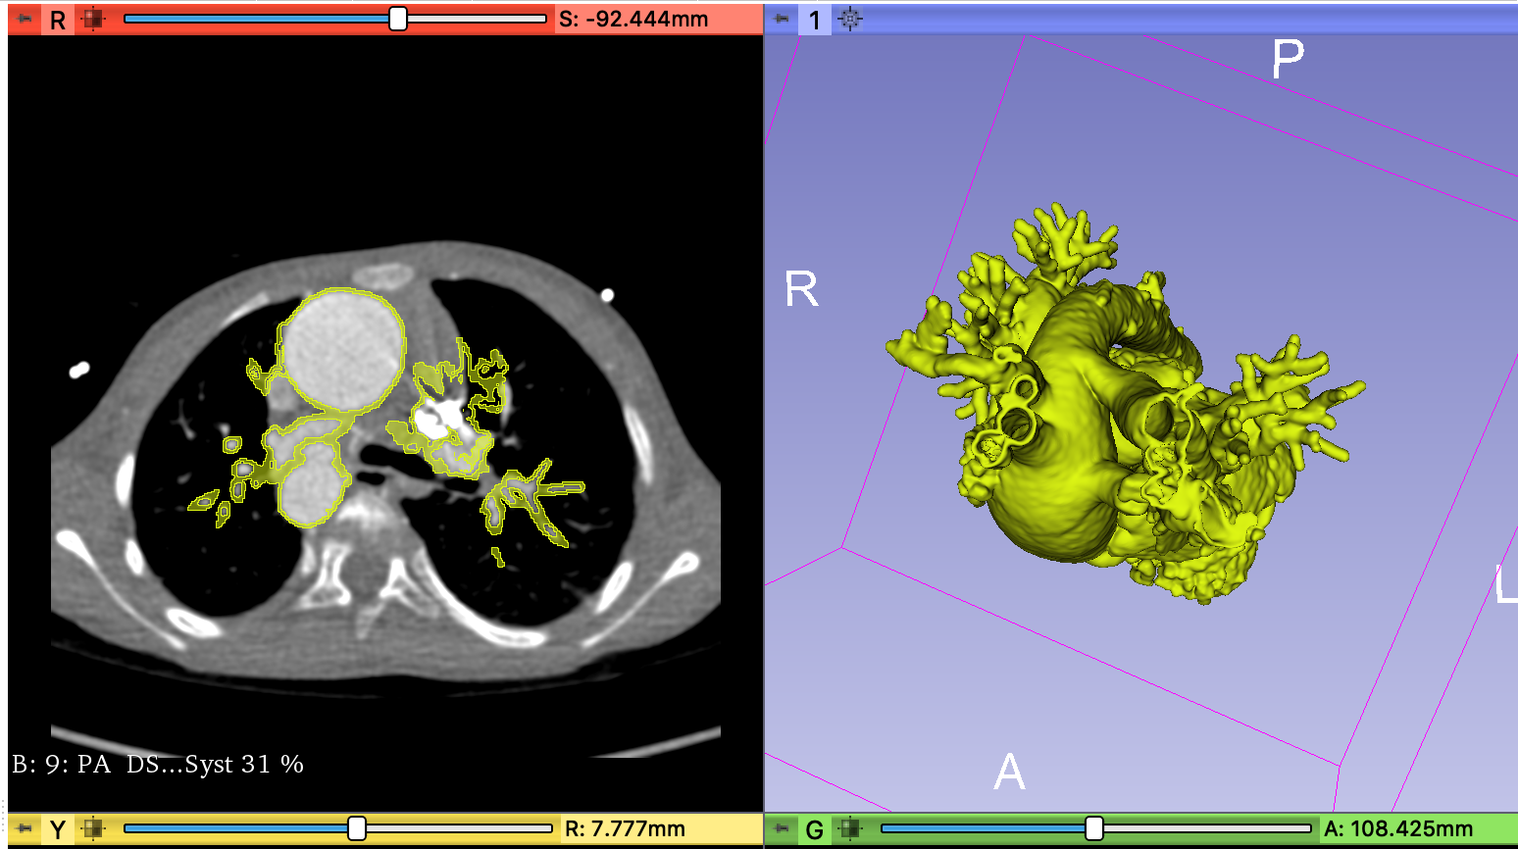
心臟科應用
先天性心臟病手術決策
術前模擬
3DP教材及臨床模擬教具
Notes:
目前的醫療環境日益重視病人安全與醫療品質，病人也越來越關注自己是否成為學生練習的對象，在科技助力推波下使模擬更加逼真，傳統的教學方法已無法滿足現今教學現場的需要，使擬真醫學教育逐漸在醫學教育的現場佔有一席之地。擬真教育優勢，課程具彈性、可重複性、難易度可調節性，及可實施團隊合作教學等特色。

Slide 15
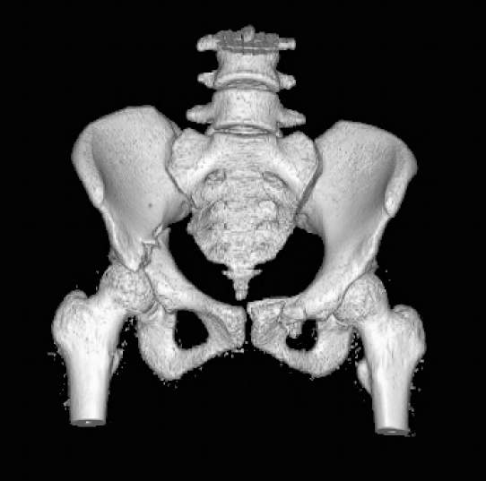
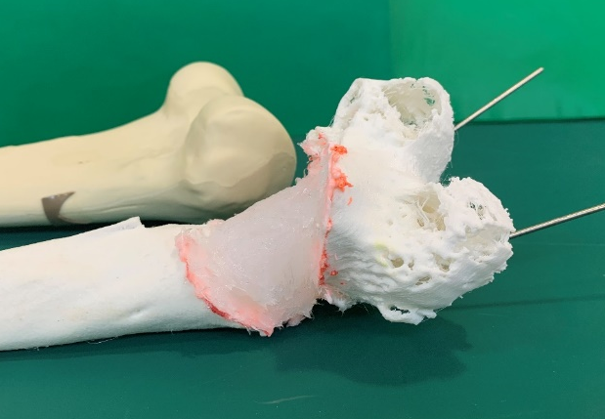
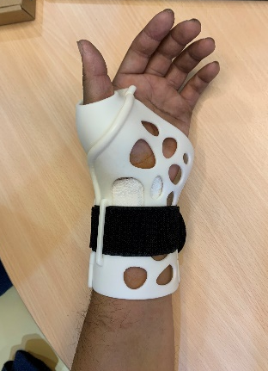
骨科應用
客製化輔具開發
客製化骨板開發
3DP教材及臨床模擬教具
手術模擬

Slide 16
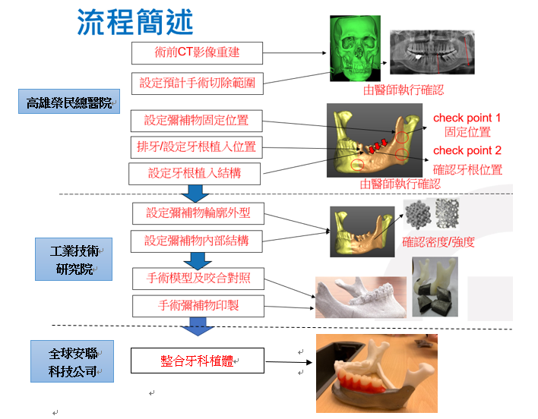
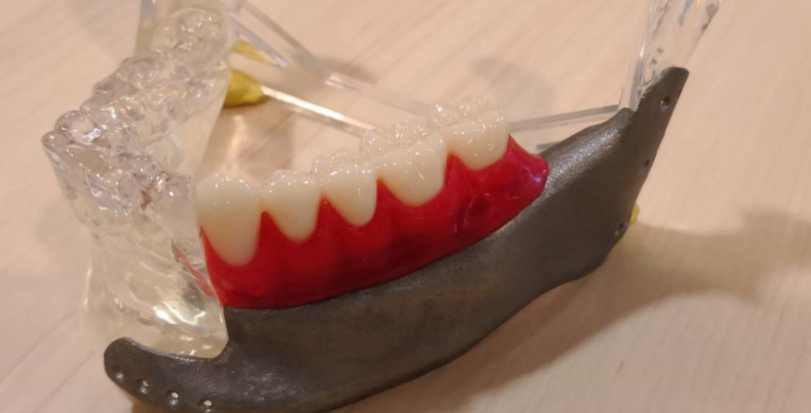
口腔醫學應用
客製化口腔彌補物
3DP臨床導引板
止鼾器

Slide 17
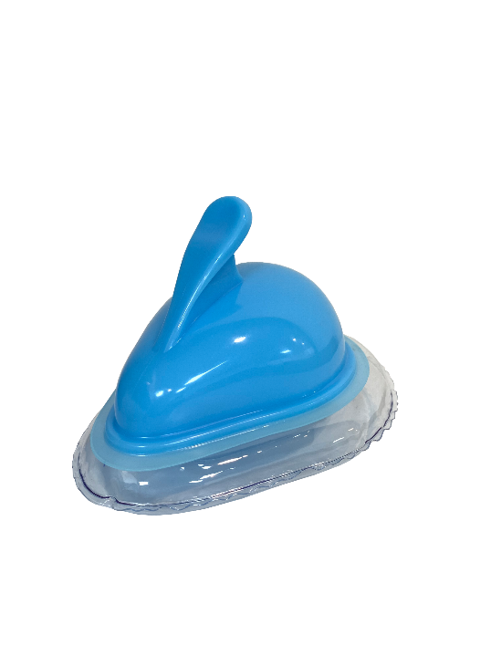
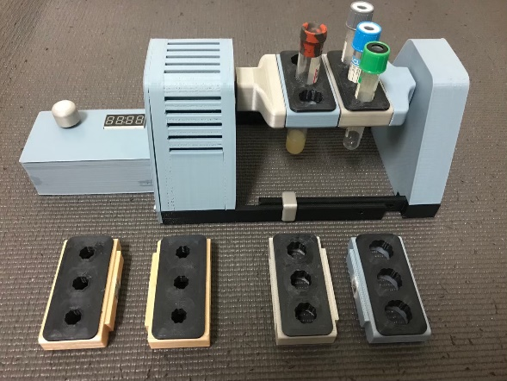
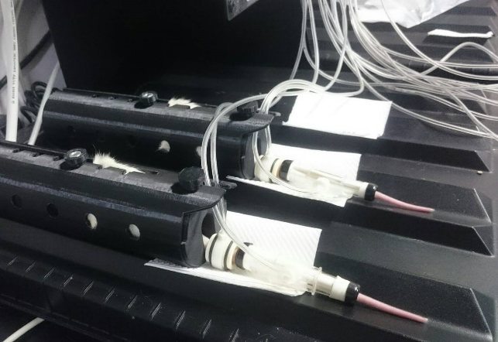
其他臨床應用
醫材技術
整合應用
降低成本
醫學模型
創新發明
設計改良

Slide 18
Design process

Slide 19
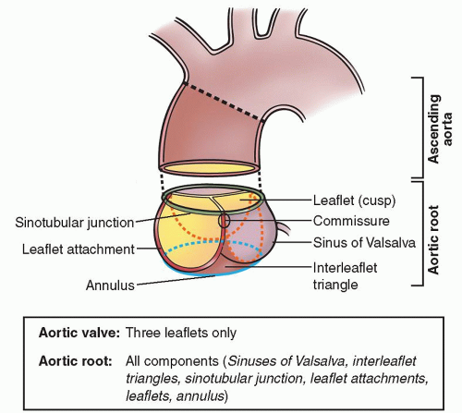
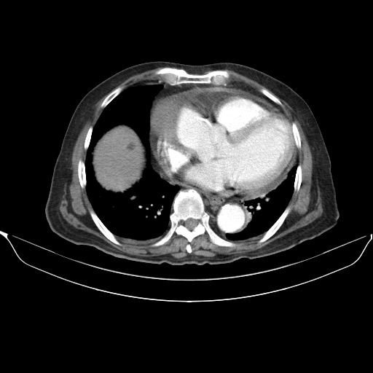
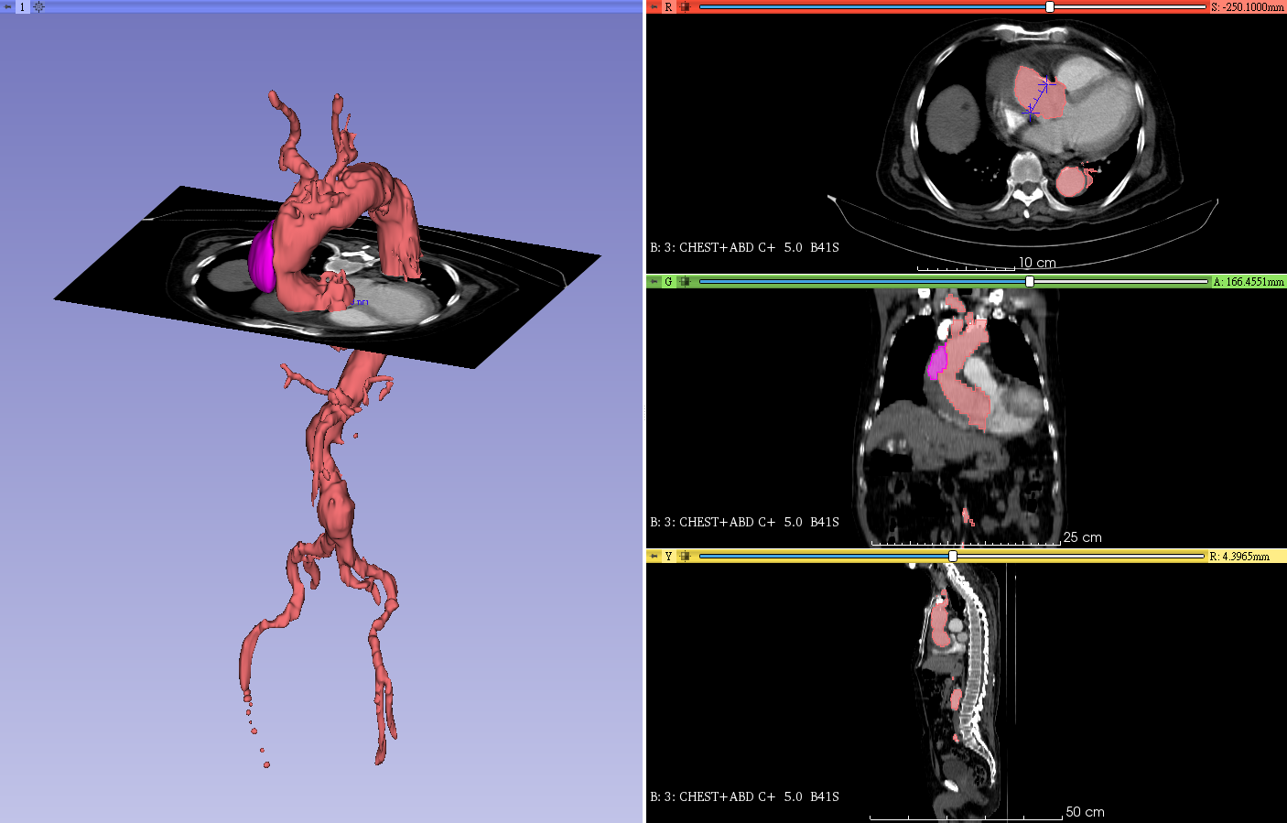
The sinotubular junction (STJ) measured 34.6 mm × 31.9 mm.
34.6
Notes:
Next, we chose the appropriate size graft for our patient with a larger proximal aortic diameter than the distal aortic diameter. However, oversizing the stent-graft to the vessel by more than 10% is unsafe in dissecting tissue. Moreover, the commercial stent-graft length is fixed and could not be adjustable for the patient-specific condition. ultimately, our strategy is to use three stent-grafts to treat non-dissected lesions.

Slide 20
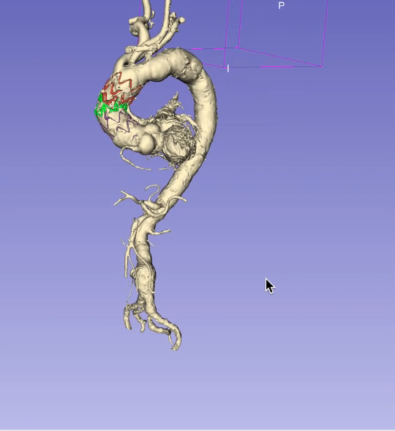
Video
Notes:
The deployment order is that the distal main section is implanted at the distal end of the lesion. Next, the proximal main section is implanted with correct oversizing at the junction with the distal main section. Then, the proximal telescoping of devices fits the shape or aorta. Last, additional sections were implanted with correct oversizing at the junction.
The patient recovered well after the operation and was discharged on the 5th day after the operation. During the 3-month follow-up period, his computed tomography angiography (CTA) showed complete thrombosis of the false lumen, leaving only a fusiform aneurysm about 0.8 cm in size outside the ascending aorta. Currently, the patient is in stable condition and is regularly followed up in the outpatient clinic; he has no complications related to the TEVAR stent graft and does not require further intervention.

Slide 21
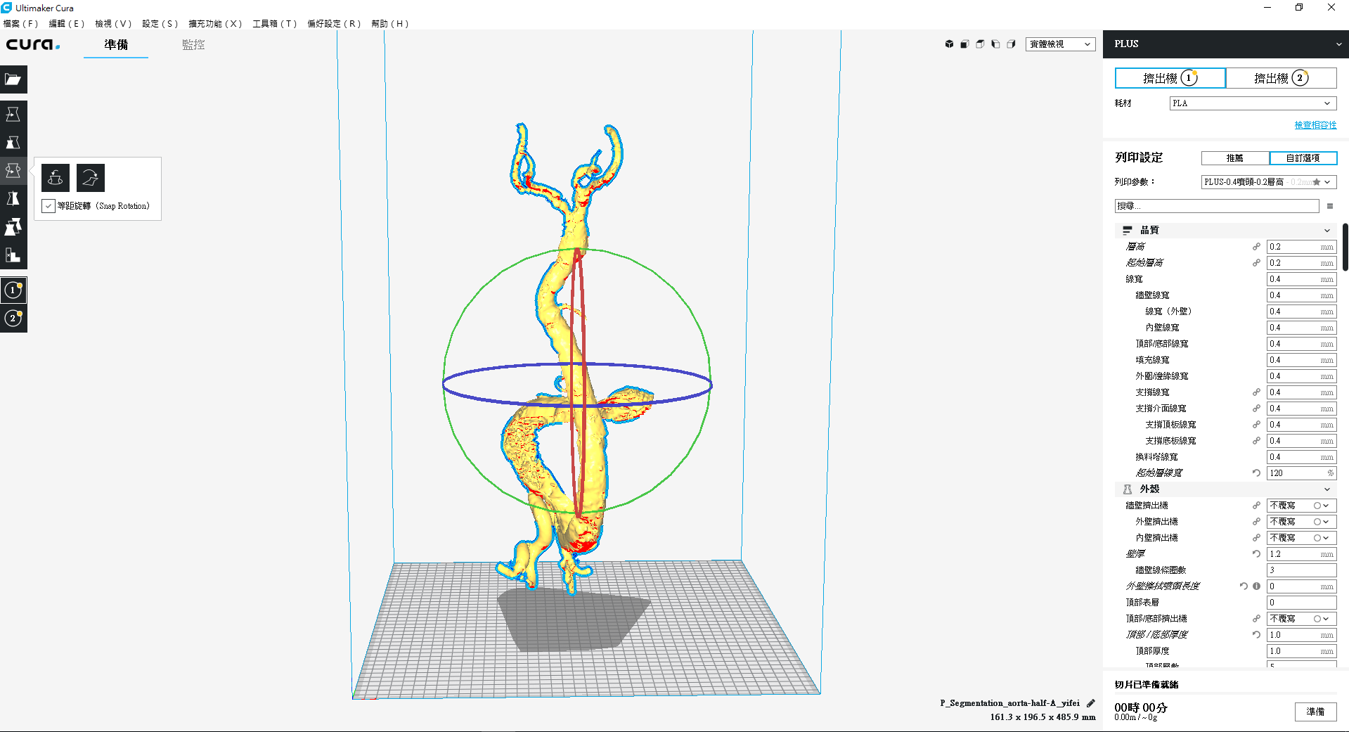
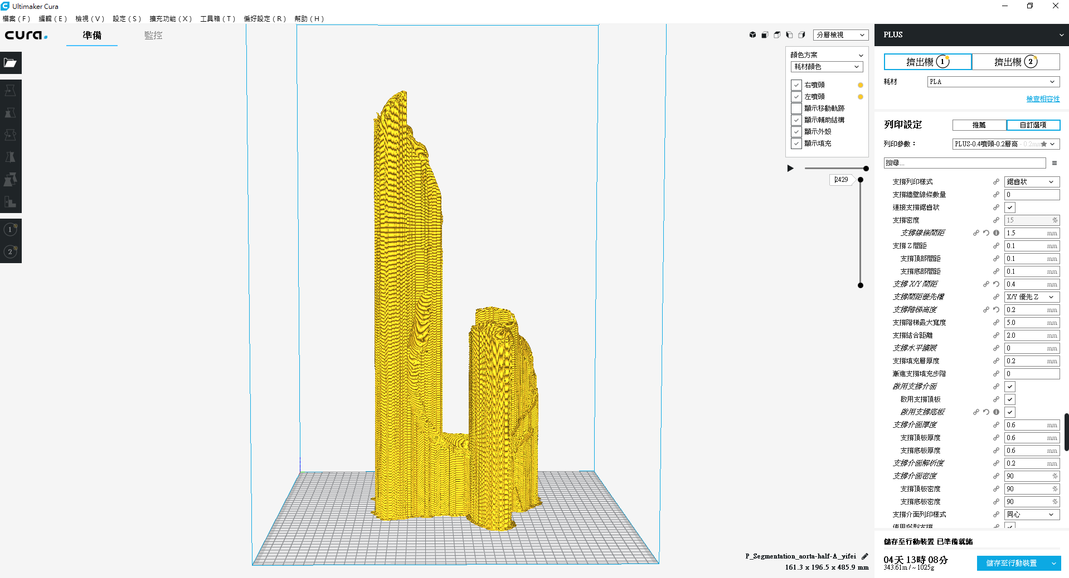
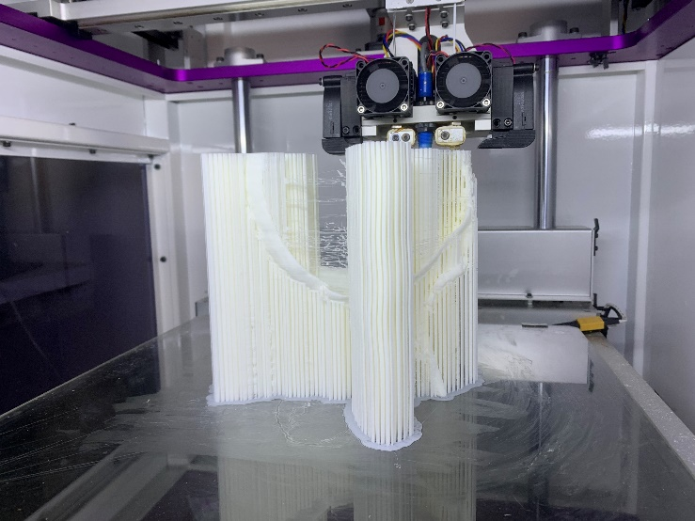
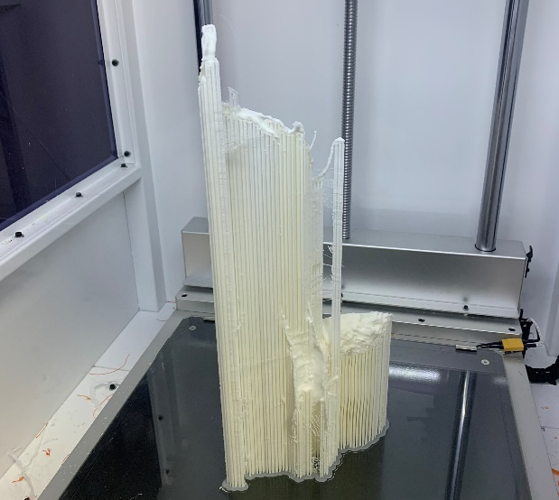
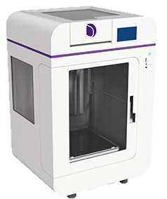
A
C
E
B
D
F
G
Notes:
A 3D printing aorta could be used in advance to simulate the Thoracic endovascular aortic/aneurysm or dissection repair procedure.

Slide 22
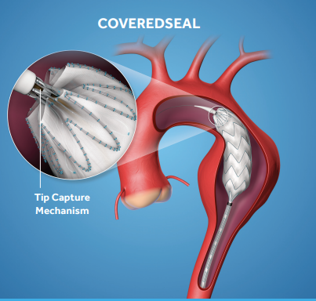
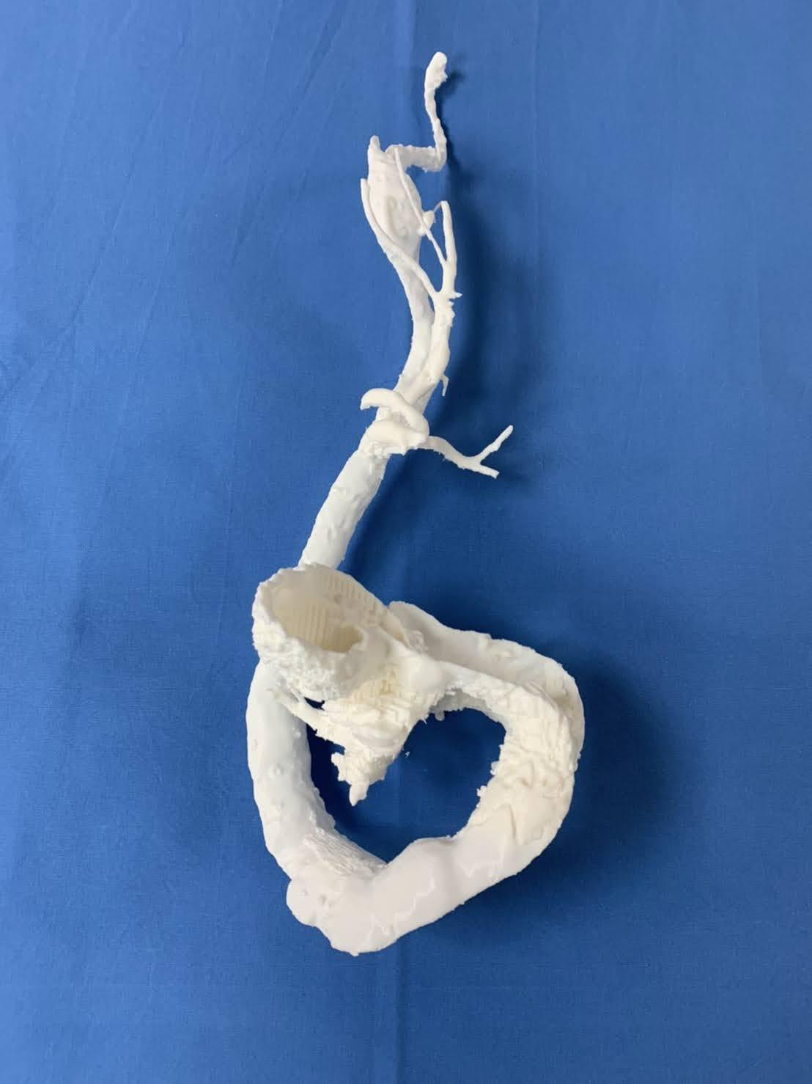
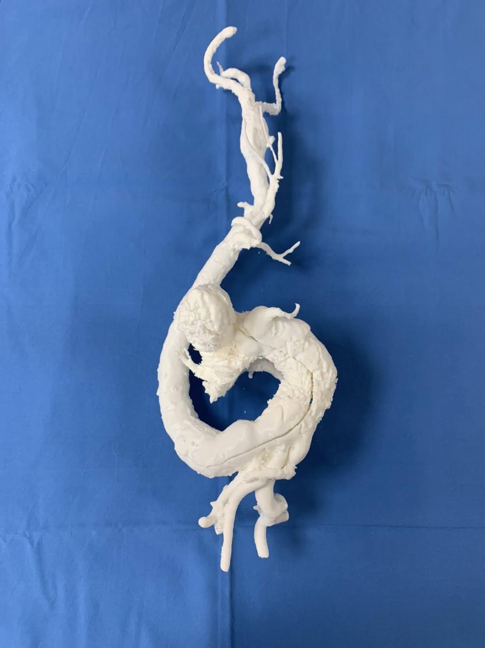
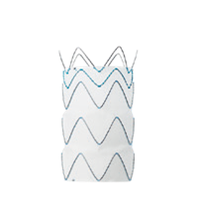
A
C
D
E
B
FREEFLO
COVEREDSEAL
Notes:
Furthermore, We used a previous training plan to view the results of the 3Dp simulation training for our young surgeons

Slide 23
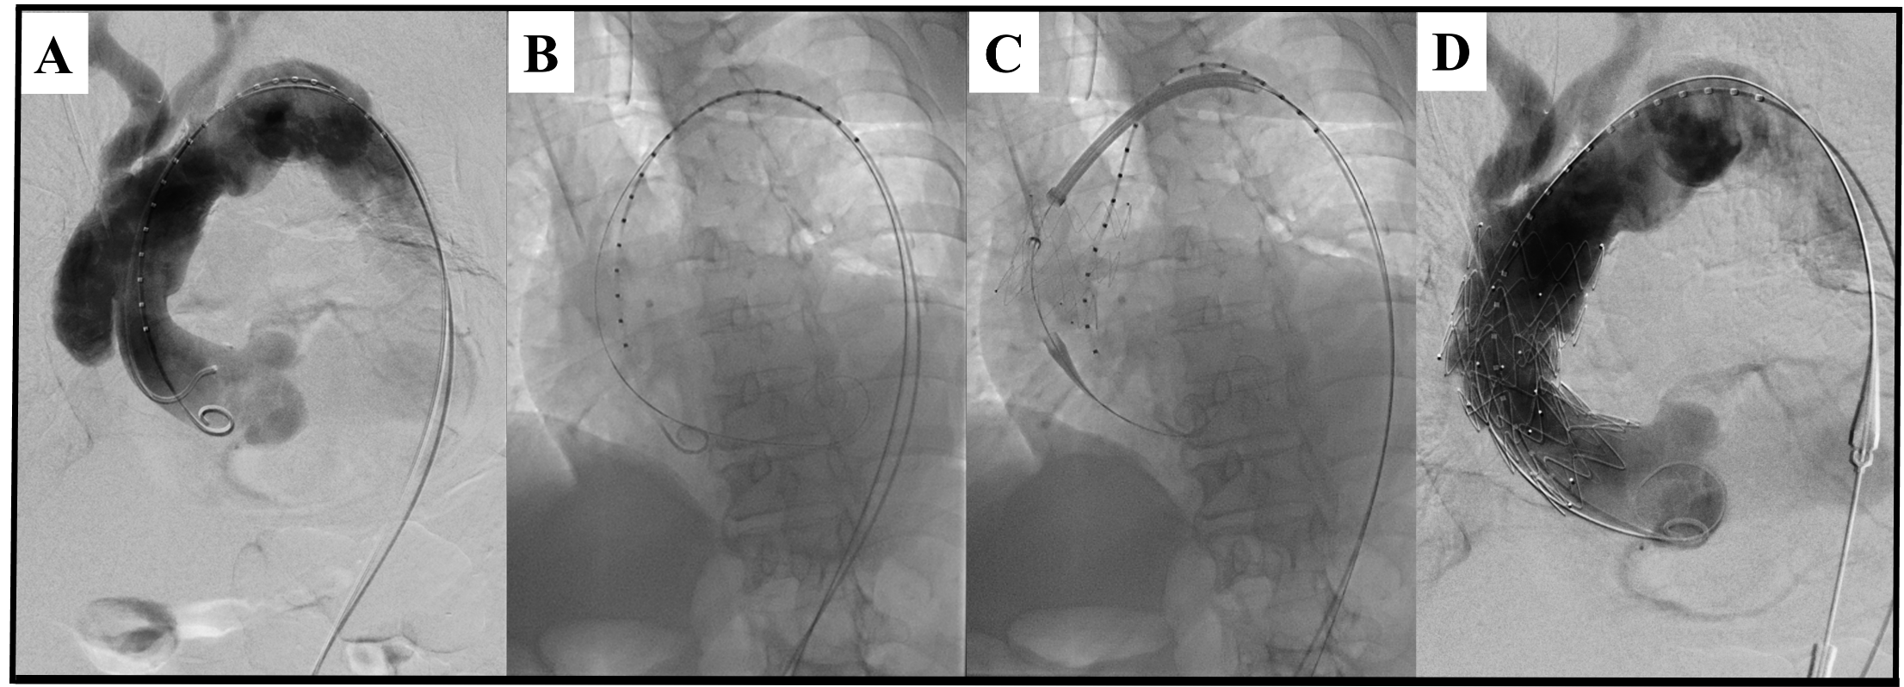
Objectives
Methods
Results
Conclusions
Using computed tomography 3D reconstruction and 3D Slicer software to reconstruct the 3D image. The effort was to clarify the ascending aorta anatomy and geometric spatial relationship of the ruptured hole.
Notes:
Thoracic endovascular aortic repair is an established treatment option, although some anatomical challenges require a through-and-through wire technique, and subsequently, transapical access via minithoracotomy can be required. It is clear that an objective tool to facilitate decision-making is needed.

Slide 24
3D列印醫材的限制
3D 列印醫療器材是為特定的個人量身訂做的時候，是否需要依傳統的臨床試驗程序証明其療效？
再生醫學導入 3D 列印產品的醫療可能會結合其他 生醫材料與藥物，甚或細胞與組織，可能跨越現有 醫療器材、藥物規範與各項生物產品分屬單一領域 的法規標準，因而有整修現有相關法規的必要。

Slide 25
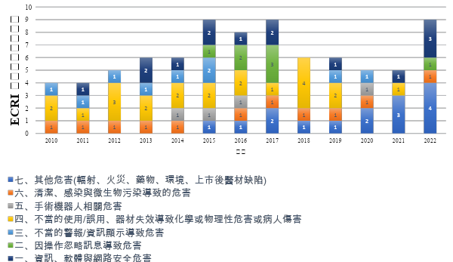
ECRI TOP 10 醫療科技與醫療器材人因工程相關的危害統整
Notes:
ECRI相關的危害可統整為7個面向(圖1)，其中資訊、軟體與網路安全危害，已從以往的軟體管理、資安危害，出現近年以人工智慧為基礎的影像重建技術，可能導致影像失真，造成病灶偵測、診斷及治療等相關威脅。更因新冠疫情的影響，暴露出遠距醫療的工作流程設計的人因缺陷；忽略訊息導致危害，例如不必要警示噪音，造成醫療人員對警報聲不敏感，幾乎是常常出現的危害。另警報噪音閾值的最佳化設定與調整，也是值得大家關注的議題；而不當的使用/誤用、器材失效包含，錯接管路危害、手術縫合器誤用及不當內視鏡的再處理流程；而因人機介面過於複雜造成，不正確操作重症監護呼吸器之危害、藥物劑量率與流速混淆，這種人因儀器介面危害歷史教訓一再重演。

Slide 26
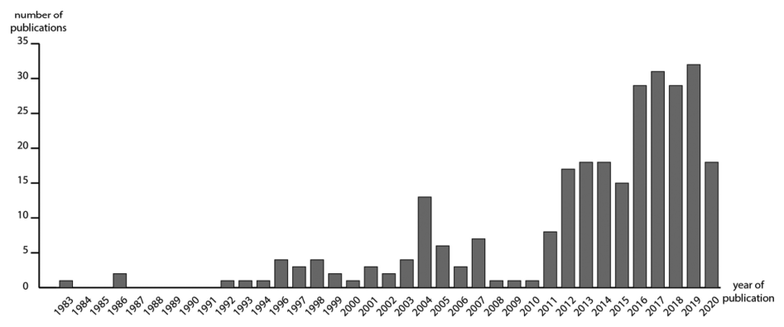
PubMed database
Titles and abstracts was searched with the following keywords:
‘Human Factor*’ OR ‘Ergonomic*’ OR ‘Usability’ AND ‘Medical device*’.

Slide 27
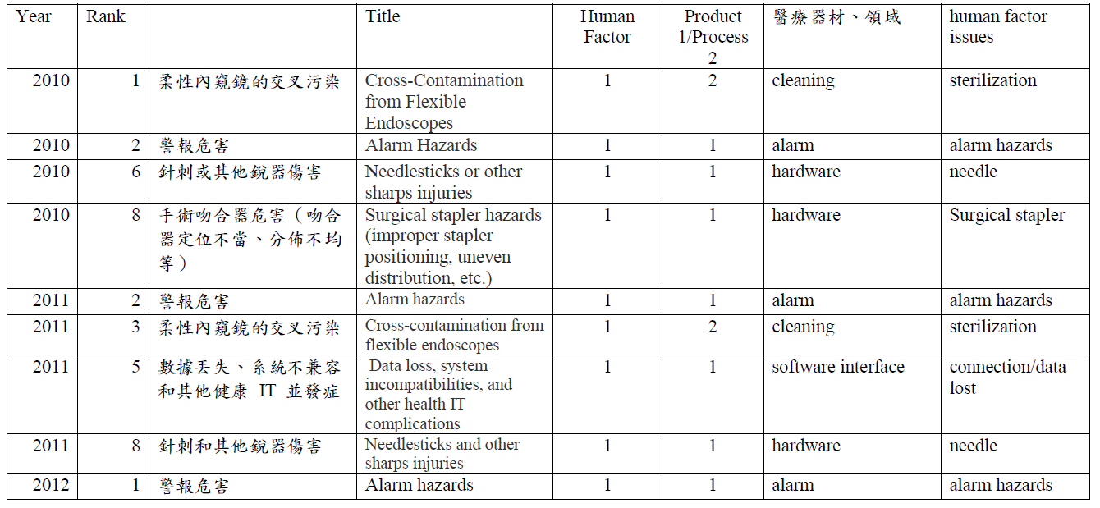
2010年至2022年ECRI與人因工程有關彙整表(1/8)

Slide 28
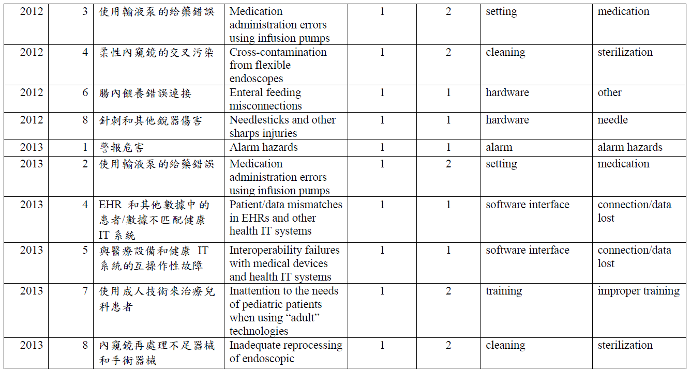
2010年至2022年ECRI與人因工程有關彙整表(2/8)

Slide 29
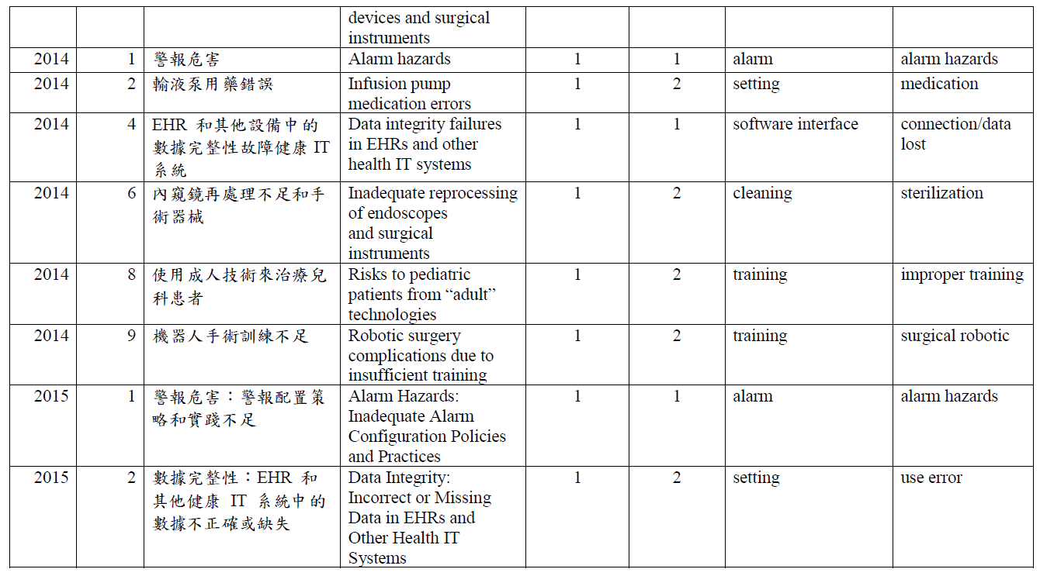
2010年至2022年ECRI與人因工程有關彙整表(3/8)

Slide 30
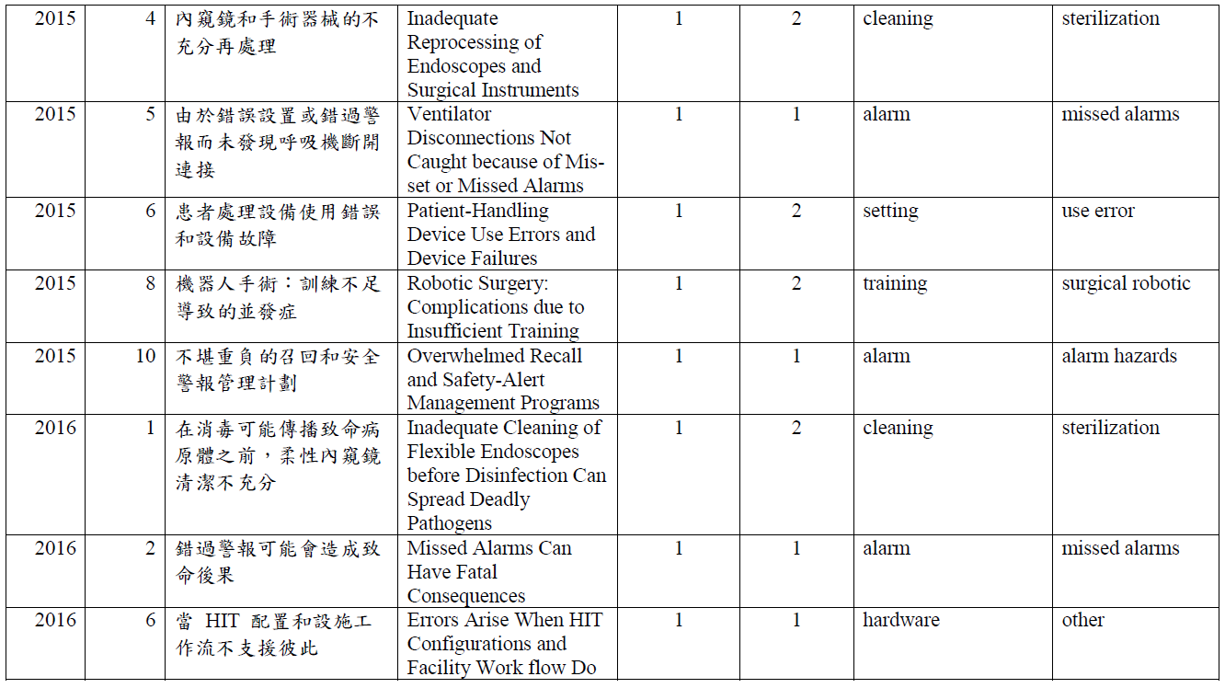
2010年至2022年ECRI與人因工程有關彙整表(4/8)

Slide 31
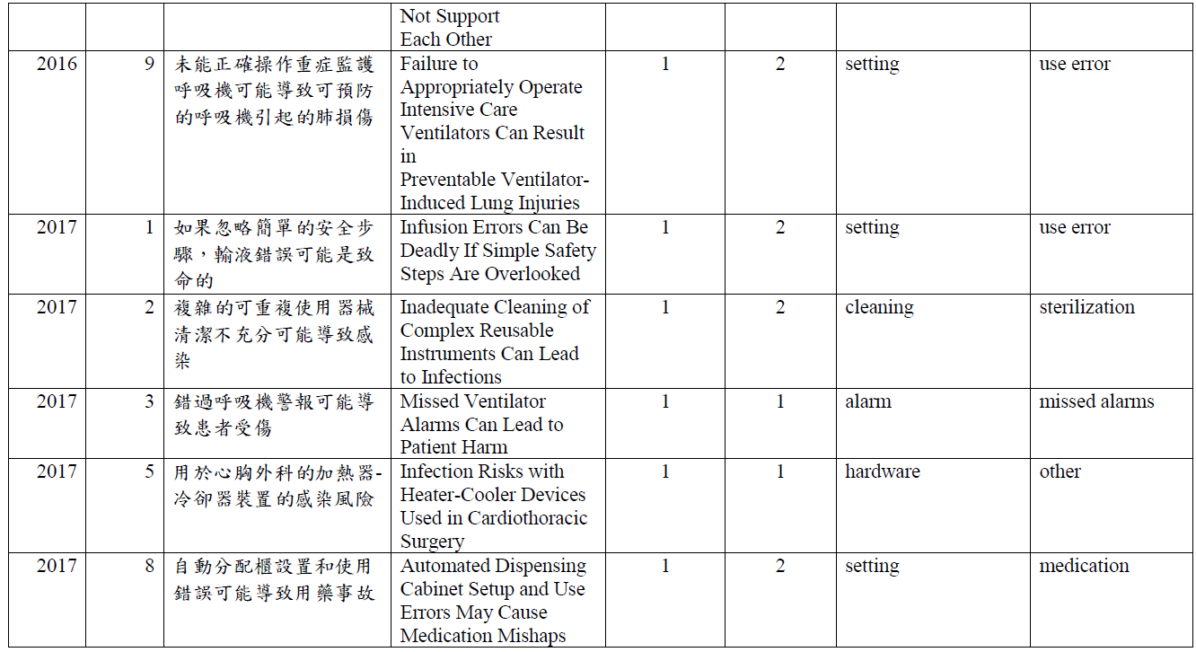
2010年至2022年ECRI與人因工程有關彙整表(5/8)

Slide 32
2010年至2022年ECRI與人因工程有關彙整表(6/8)

Slide 33
2010年至2022年ECRI與人因工程有關彙整表(7/8)

Slide 34
2010年至2022年ECRI與人因工程有關彙整表(8/8)

Slide 35
如何降低警報危害的發生率
ECRI提出三點建議
確認醫療設備以合乎邏輯、安全且符合臨床常規的方式來處理警報，並確保儀器警報的閾值設定，不會導致「限制警報」或「過度警報」，造成醫護人員對警報的敏感性降低或疲勞。
確保警報能夠快速正確的被傳達，且考量警報的音量、樓層佈局及距離等因素，使醫護人員能在繁忙的醫療的情境中聽到警報，且確保可以看到視覺警報指示器。
要確保醫護人員了解警報的目的和意義，並知道如何將警報閾值設置在適當的具有生理意義的數值。 另外，血氧監測儀上的低飽和度警報和呼吸機上的低通氣量或高峰值壓力警報，都是常見的警報危害。
Legge A. A review of the top 10 health technology hazards and how to minimise their risks. Nurs Times. 2009 Aug 18-31;105(32-33):17-9. PMID: 19736740

Slide 36
ECRI之分析59篇文章US 21 CFR分類分級

Slide 37
魚骨圖分析

Slide 38
謝謝聆聽 敬請指教
38

